Slide 1
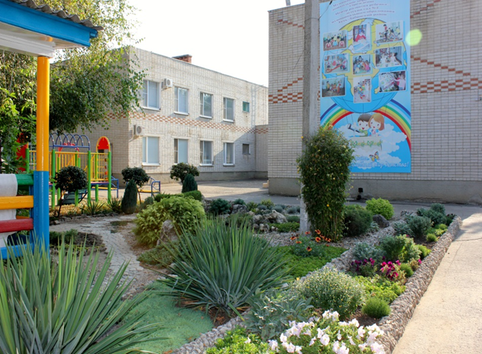
АДАПТИРОВАННАЯ ОБРАЗОВАТЕЛЬНАЯ ПРОГРАММА ДЛЯ ОБУЧАЮЩИХСЯ С ТЯЖЕЛЫМИ НАРУШЕНИЯМИ РЕЧИ МУНИЦИПАЛЬНОГО АВТОНОМНОГО ДОШКОЛЬНОГО ОБРАЗОВАТЕЛЬНОГО УЧРЕЖДЕНИЯ ЦЕНТР РАЗВИТИЯ РЕБЕНКА – ДЕТСКИЙ САД №2 МО УСТЬ-ЛАБИНСКИЙ РАЙОН

Slide 2
АДАПТИРОВАННАЯ ОБРАЗОВАТЕЛЬНАЯ ПРОГРАММА ДОШКОЛЬНОГО ОБРАЗОВАНИЯ ДЛЯ ВОСПИТАННИКОВ С ТНР МАДОУ ЦРР-д/с №2
разработана в соответствии с ФГОС ДО и федеральной адаптированной образовательной программой дошкольного образования (ФАОП ДО) для воспитанников от 4 до 7(8) лет
Цель : обеспечение условий для дошкольного образования, определяемых общими и особыми потребностями обучающегося раннего и дошкольного возраста с ТНР, индивидуальными особенностями его развития и состояния здоровья.
Программа содействует взаимопониманию и сотрудничеству между людьми, способствует реализации прав обучающихся дошкольного возраста на получение доступного и качественного образования, обеспечивает развитие способностей каждого ребенка, формирование и развитие личности ребенка в соответствии с принятыми в семье и обществе духовно-нравственными и социокультурными ценностями в целях интеллектуального, духовно-нравственного, творческого и физического развития человека, удовлетворения его образовательных потребностей и интересов.

Slide 3
АДАПТИРОВАННАЯ ОБРАЗОВАТЕЛЬНАЯ ПРОГРАММА ДОШКОЛЬНОГО ОБРАЗОВАНИЯ ДЛЯ ВОСПИТАННИКОВ С ТНР МАДОУ ЦРР-д/с №2
Задачи:
реализация содержания АОП ДО обучающимися с ТНР;
коррекция недостатков психофизического развития обучающихся с ТНР;
охрана и укрепление физического и психического здоровья обучающихся с ТНР, в том числе их эмоционального благополучия;
обеспечение равных возможностей для полноценного развития ребенка с ТНР в период дошкольного образования независимо от места проживания, пола, нации, языка, социального статуса;
создание благоприятных условий развития в соответствии с их возрастными, психофизическими и индивидуальными особенностями, развитие способностей и творческого потенциала каждого ребенка с ТНР как субъекта отношений с педагогическим работником, родителями (законными представителями), другими детьми;
объединение обучения и воспитания в целостный образовательный процесс на основе духовно-нравственных и социокультурных ценностей, принятых в обществе правил и норм поведения в интересах человека, семьи, общества;
формирование общей культуры личности обучающихся с ТНР, развитие их социальных, нравственных, эстетических, интеллектуальных, физических качеств, инициативности, самостоятельности и ответственности ребенка, формирование предпосылок учебной деятельности;
формирование социокультурной среды, соответствующей психофизическим и индивидуальным особенностям развития обучающихся с ТНР;
обеспечение психолого-педагогической поддержки родителей (законных представителей) и повышение их компетентности в вопросах развития, образования, реабилитации (абилитации), охраны и укрепления здоровья обучающихся с ТНР;
10)обеспечение преемственности целей, задач и содержания дошкольного и начального общего образования.

Slide 4
АДАПТИРОВАННАЯ ОБРАЗОВАТЕЛЬНАЯ ПРОГРАММА ДОШКОЛЬНОГО ОБРАЗОВАНИЯ ДЛЯ ВОСПИТАННИКОВ С ТНР МАДОУ ЦРР-д/с №2
состоит из обязательной части и части, формируемой участниками образовательных отношений. Обе части являются взаимодополняющими и необходимыми с точки зрения реализации ФГОС ДО
Группы | Обязательная часть | Часть, формируемая участниками образовательных отношений | Соотношение частей Программы, %
Средняя, старшая, подготовительная к школе группы компенсирующей ей направленности и для детей с ТНР | ФАОП ДО – утверждена Приказом Министерства просвещения Российской федерации №1022 от 24 ноября 2022г. Реализуется педагогическими работниками ДОО во всех помещениях и на территории детского сада, с детьми групп компенсирующей направленности для детей с ТНР | Комплексная программа «Наш край» Н.Б. Карпова О.А. Санин а, В.Н. Корень , Ю.В. Литяк Реализуется педагогическими работниками ДОО во всех помещениях и на территории детского сада, с детьми групп компенсирующей направленности для детей с ТНР | 80/20

Slide 5
АДАПТИРОВАННАЯ ОБРАЗОВАТЕЛЬНАЯ ПРОГРАММА ДОШКОЛЬНОГО ОБРАЗОВАНИЯ ДЛЯ ВОСПИТАННИКОВ С ТНР МАДОУ ЦРР-д/с №2
реализация Программы осуществляется круглогодично с выделением 2-х периодов:
- первый период: с 01 сентября по 31 мая, для этого периода характерно наличие образовательной деятельности (занятия) в процессе организации педагогом различных видов детской деятельности.
- второй период: с 01 июня по 31 августа, для этого периода характерно преобладание совместной деятельности ребёнка с педагогом, организуемой педагогами на уличных участках, и самостоятельной деятельности детей по их интересам и инициативе.

Slide 6
ПРОГРАММА ОСНОВЫВАЕТСЯ НА СЛЕДУЮЩИХ ПОДХОДАХ:
сформирована на основе требований ФГОС ДО и ФАОП ДО, предъявляемых к структуре адаптированной образовательной программы дошкольного образования для обучающихся с ТНР;
определяет содержание и организацию образовательной деятельности на уровне дошкольного образования для обучающихся с ТНР;
обеспечивает развитие личности детей дошкольного возраста в различных видах общения и деятельности с учетом их возрастных, индивидуальных, психологических и физиологических особенностей;
сформирована как программа психолого-педагогической поддержки позитивной социализации и индивидуализации, развития личности детей дошкольного возраста и определяет комплекс основных характеристик дошкольного образования (базовые объем, содержание и планируемые результаты освоения Программы).

Slide 7
ОСОБЕННОСТИ ВЗАИМОДЕЙСТВИЯ С СЕМЬЯМИ ВОСПИТАННИКОВ
1. Формирование базового доверия к миру, к людям, к себе - ключевая задача периода развития ребенка в период дошкольного возраста.
2. С возрастом число близких людей увеличивается. В этих отношениях ребенок находит безопасность и признание, они вдохновляют его исследовать мир и быть открытым для нового. Значение установления и поддержки позитивных надежных отношений в контексте реализации Программы сохраняет свое значение на всех возрастных ступенях.
3. Процесс становления полноценной личности ребенка происходит под влиянием различных факторов, первым и важнейшим из которых является семья. Именно родители (законные представители), семья в целом, вырабатывают у обучающихся комплекс базовых социальных ценностей, ориентации, потребностей, интересов и привычек.
4. Взаимодействие педагогических работников Организации с родителями (законным представителям) направлено на повышение педагогической культуры родителей (законных представителей). Задача педагогических работников - активизировать роль родителей (законных представителей) в воспитании и обучении ребенка, выработать единое и адекватное понимание проблем ребенка.
5. Укрепление и развитие взаимодействия Организации и семьи обеспечивают благоприятные условия жизни и воспитания ребёнка, формирование основ полноценной, гармоничной личности. Главной ценностью педагогической культуры является ребенок - его развитие, образование, воспитание, социальная защита и поддержка его достоинства и прав человека.

Slide 8
ОСОБЕННОСТИ ВЗАИМОДЕЙСТВИЯ С СЕМЬЯМИ ВОСПИТАННИКОВ
6. Основной целью работы с родителями (законными представителями) является обеспечение взаимодействия с семьей, вовлечение родителей (законных представителей) в образовательный процесс для формирования у них компетентной педагогической позиции по отношению к собственному ребенку.
7. Реализация цели обеспечивает решение следующих задач:
выработка у педагогических работников уважительного отношения к традициям семейного воспитания обучающихся и признания приоритетности родительского права в вопросах воспитания ребенка;
вовлечение родителей (законных представителей) в воспитательно-образовательный процесс;
внедрение эффективных технологий сотрудничества с родителям (законным представителям), активизация их участия в жизни детского сада.
создание активной информационно-развивающей среды, обеспечивающей единые подходы к развитию личности в семье и детском коллективе;
повышение родительской компетентности в вопросах воспитания и обучения обучающихся.

Slide 9
ОСОБЕННОСТИ ВЗАИМОДЕЙСТВИЯ С СЕМЬЯМИ ВОСПИТАННИКОВ
8. Работа, обеспечивающая взаимодействие семьи и дошкольной организации, включает следующие направления:
аналитическое - изучение семьи, выяснение образовательных потребностей ребёнка с ТНР и предпочтений родителей (законных представителей) для согласования воспитательных воздействий на ребенка;
коммуникативно-деятельностное - направлено на повышение педагогической культуры родителей (законных представителей); вовлечение родителей (законных представителей) в воспитательно-образовательный процесс; создание активной развивающей среды, обеспечивающей единые подходы к развитию личности в семье и детском коллективе.
информационное - пропаганда и популяризация опыта деятельности Организации; создание открытого информационного пространства (сайт Организации, форум, группы в социальных сетях).
9. Содержание направлений работы с семьёй может фиксироваться в Программе обучающихся с ТНР как в каждой из пяти образовательным областям, так и отдельным разделом, в котором раскрываются направления работы дошкольной образовательной организации с родителями (законными представителями).
10. Планируемый результат работы с родителями (законными представителями) детей с ТНР:
организация преемственности в работе ДОО и семьи по вопросам оздоровления, досуга, обучения и воспитания;
повышение уровня родительской компетентности;
гармонизация семейных детско-родительских отношений.

Slide 10
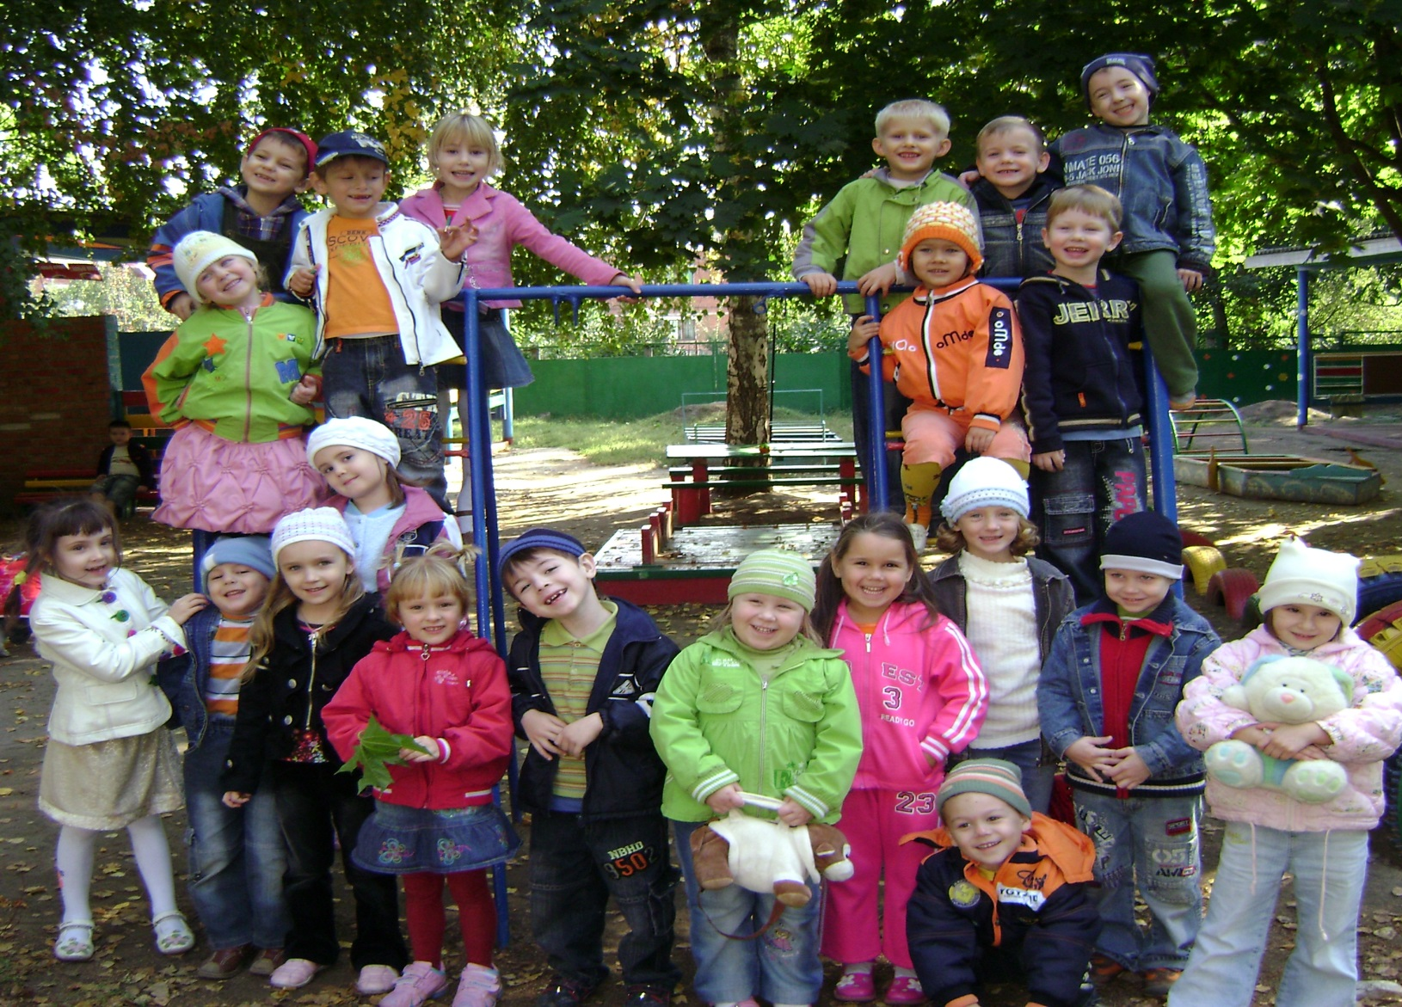
МАДОУ ЦРР-ДЕТСКИЙ САД №2
Т.:8(86135) 5-22-00
E-mail: 3426876@rambler.ru
Сайт: www.ustlabmadou2

